Slide 1



Infecciones asociadas a la atención de salud
Dr Rodolfo Villena
Programa de Control de infecciones

Slide 2
Agenda
Generalidades
Higiene de manos
Precauciones estándar y específicas
MDR
Accidente con exposición a fluidos de alto riesgo
Conclusiones

Slide 3
Definición IAAS
Incluye procedimientos ambulatorios y dentales
Proceso infeccioso localizado o generalizado, de origen endógeno o exógeno adquirido por permanencia o concurrencia a algún centro de atención de salud
No presente ni en incubación al ingreso
  Ley de las 3 noches
  En caso de prótesis: hasta 1 año después
Diagnóstico diferencial con colonización e inflamación

Slide 4
IAAS: Para qué?
Refleja calidad en la prestación!
Complicaciones frecuentes y severas de la atención hospitalaria
Incidencia: 5-10%
Letalidad: asociada: 3 - 8%
Aumenta costo de atención hospitalaria 4 veces
Implicancias legales

Slide 5
Procedimiento de vigilancia IAAS
Método activo y selectivo
  Revisión periódica de fichas:
  Factores de riesgo
  Procedimientos invasivos
  ¡DIAGNÓSTICO MÉDICO!
Revisión registros laboratorio de microbiología
Seguimiento post alta (cirugía)
Consolidación y difusión de resultados

Slide 6
Factores de riesgo
Hospedero
Ambiente físico
Edad
Género
Patología basal
Inmunidad
Estado nutricional
Aire
  Pabellones
  Áreas fluidos estériles
Agua
  Fluidos estériles IV, hemodiálisis
  Humidificadores
Objetos y superficies
Animales
Importantes.
Poco modificables
Importancia relativa.
Muy modificables

Slide 7
Infecciones a vigilar …HEGC
NAVM
ITS/CVC
  Agudo, NPT, Inmunosuprimidos, Diálisis
ITU/CUP
GEA en lactantes
IRA viral en lactantes
Otras: TAVM, PD, Colecistectomías, endoftalmitis, etc

Slide 8
Evaluación del impacto en la década 2000 –2009 en infecciones seleccionadas
http://web.minsal.cl/wp-content/uploads/2016/07/Clase-microPROGRAMA-NACIONAL-IAAS.pdf

Slide 9
Normas básicas en control de IAAS
Higiene de manos
Esterilización
Técnica aséptica en procedimientos invasivos
Segregación y precauciones
  Estándar y específicas
Uso racional de AMB

Slide 10
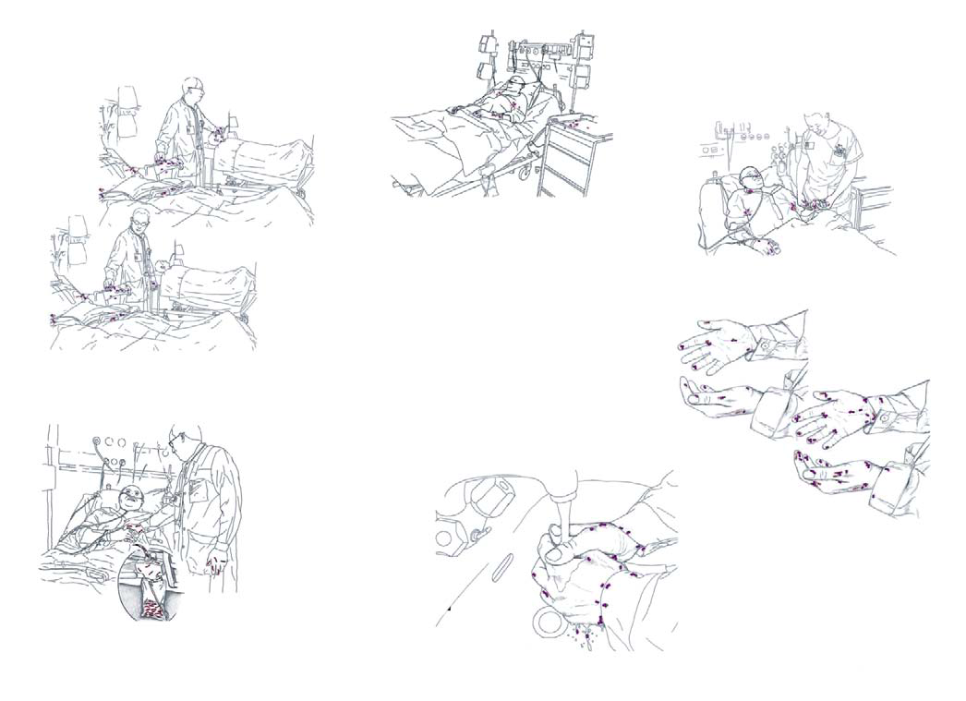
Modelo MBE del rol de la transmisión mano-portada de MOs durante la atención de pacientes
Pittet, Lancet Infect Dis 2006; 6: 641–52

Slide 11
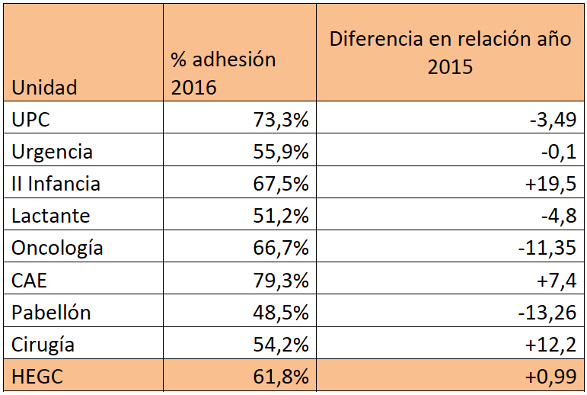
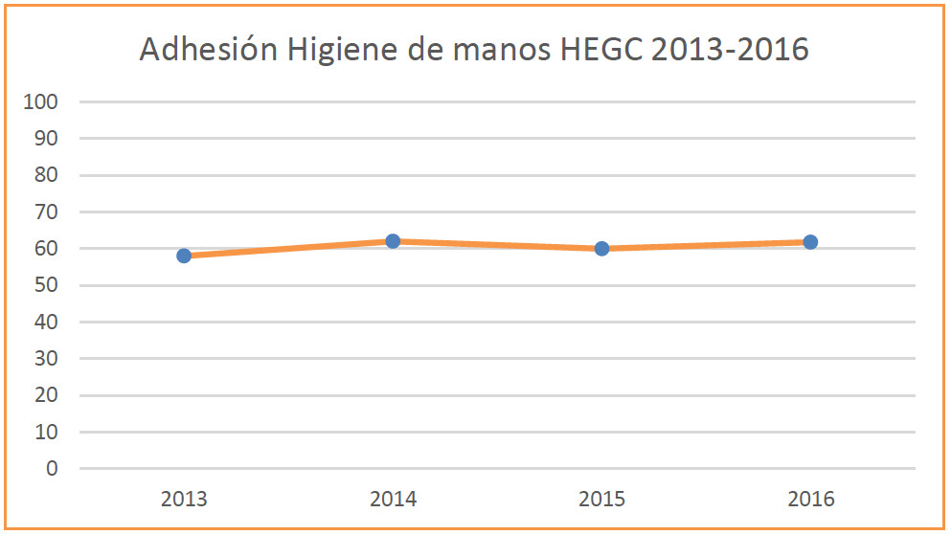
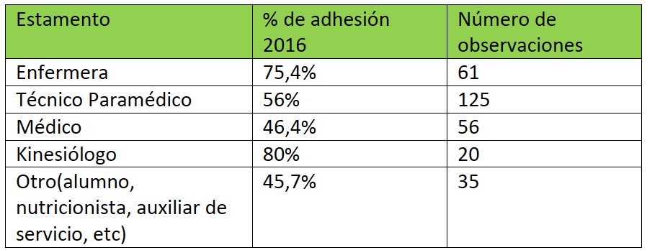
Campaña de higiene de manos HEGC
Educar con el ejemplo??

Slide 12
Indicaciones para higiene de manos
Antes de:
  Tocar un paciente o su entorno
  Colocarse guantes para un procedimiento
  Instalación de dispositivos
Después de:
  Tocar un paciente o su entorno
  Tomar contacto con fluídos corporales o secreciones, piel no intacta o curaciones de heridas
  Sacarse los guantes
Adaptado de: Guideline for Hand Hygiene in Health-care Settings. MMWR 2002; vol. 51, no. RR-16.
Notes:
Hand hygiene is indicated before: patient contact, donning gloves when inserting a central venous catheter (CVC), and inserting urinary catheters, peripheral vascular catheters, or other invasive devices that don’t require surgery.
Hand hygiene is also indicated after contact with a patient’s intact skin, contact with body fluids or excretions, non-intact skin, or wound dressings, and after removing gloves.
Gloves should be used when a HCW has contact with blood or other body fluids in accordance with universal precautions.

Slide 13
Capacidad de agentes para higiene de manos en reducir bacterias en manos
Time After Disinfection
%
log
99.9
3.0
0
60
180
minutes
99.0
2.0
Alcohol-based handrub
(70% Isopropanol)
Bacterial Reduction
90.0
1.0
Antimicrobial soap
(4% Chlorhexidine)
0.0
0.0
Plain soap
Baseline
Hosp Epidemiol Infect Control, 2nd Edition, 1999.
Notes:
This graph shows that alcohol-based handrub is better than handwashing at killing bacteria.
Shown across the top of this graph is the amount of time after disinfection with the hand hygiene agent.
The left axis shows the percent reduction in bacterial counts.
The three lines represent alcohol-based handrub, antimicrobial soap, and plain soap.

Slide 14
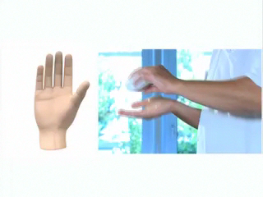
Técnica es importante!!

Slide 15
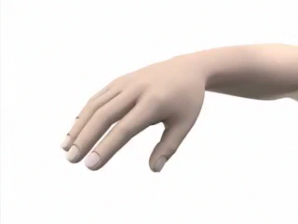
Precauciones
Estándar
  Se aplican en la atención de TODOS los pacientes
Específicas
  Se aplican en pacientes seleccionados.
  Se basan en vías de transmisión

Slide 16
Precauciones estándar
Uso de elementos de protección (guantes, mascarilla, delantal)
- Riesgo de contacto con sangre o fluídos
- Material contaminado.
- Contacto con mucosas.
- Contacto con piel no intacta
Manejo de material cortopunzante.
Manejo y transporte de sangre, fluidos y muestras orgánicas en laboratorios.
Manejo de material contaminado.
Eliminación de materia orgánica.

Slide 17
Precauciones específicas
Interrumpir el mecanismo de transmisión del agente infeccioso.
Pacientes seleccionados con sospecha o evidencia de alguna enfermedad transmisible
Por contacto
Por gotitas
Por vía aérea (aerosoles)

Slide 18
Precauciones por contacto.
Evitar transmisión por contacto directo de mics que se encuentran en la piel, mucosas o secreciones del paciente infectado o colonizado con el huésped susceptible.
Evitar la transmisión a través de objetos contaminados.

Slide 19
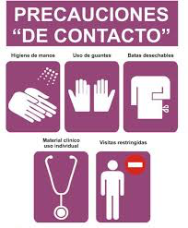
Precauciones por contacto
LAVADO DE MANOS
Uso de guantes, delantal al entrar en contacto con el paciente o secreciones.
Uso de equipos no críticos individuales o desinfectados entre pacientes (termómetros, fonendoscopios)
Mantener unidad del paciente completa con precauciones de contacto.
Mantener precauciones durante traslados.

Slide 20
Infecciones transmitidas por contacto
Infección o colonización por bacterias multiresistente
  SAMR, ERV, Pseudomonas, Acinetobacter.
Infecciones entéricas
  Rotavirus, VHA, Clostridium difficile, Shigella sp, Salmonella sp, E. coli.
Infecciones respiratorias
  VRS, VPI, ADV, SARS-CoV-2
Infecciones de piel y mucosas
  Impétigo, lesiones herpéticas.

Slide 21
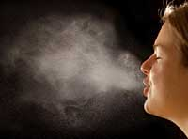
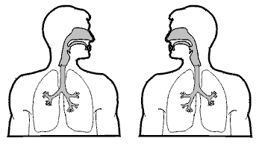
Precauciones por gotitas
Transmisión por exposición de conjuntiva o mucosa nasal u oral a partículas > 5 micras
  Se expelen al toser, estornudar, hablar.
Requiere contacto estrecho
  Gotitas no alcanzan más de 1 metro de distancia.

Slide 22
Precauciones por gotitas
LAVADO DE MANOS.
Habitación individual o separación de 1 – 1.5 mts entre pacientes (toda la unidad)
Mascarilla quirúrgica: a menos de 1 metro del paciente
Antiparras/Escudo facial
Traslado de pacientes con mascarilla quirúrgica

Slide 23
Infecciones transmitidas por gotitas.
ADV.
Influenza.
Enfermedad meningocócica.
Coqueluche
SARS-CoV-2 (Covid-19)

Slide 24
Precauciones por vía aérea
Transmisión a través de partículas pequeñas < 5 micras y que pueden permanecer en el aire por largos períodos de tiempo.
Húmedas (aerosoles) o secas (polvo).
Pueden dispersarse por corrientes de aire más allá de la habitación del paciente.

Slide 25
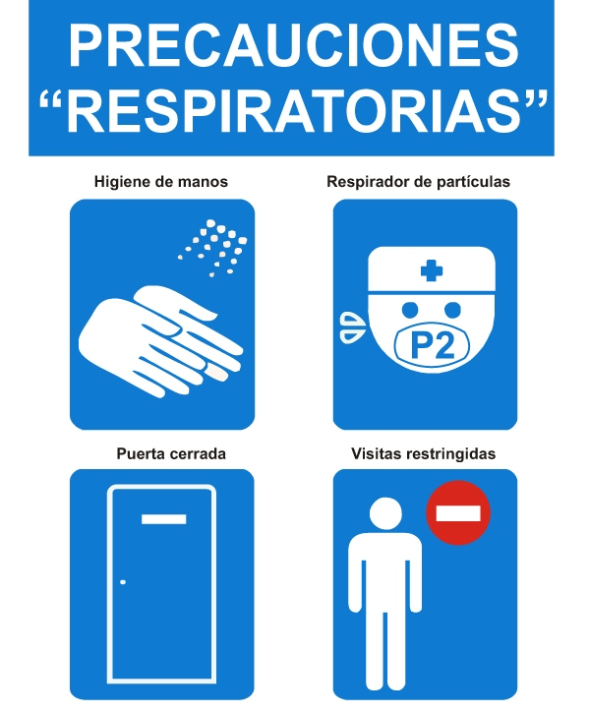
Precauciones por vía aérea
Habitación individual con presión negativa, puerta cerrada.
Compartir sala sólo pacientes con igual agente etiológico y resistencia.
Uso de mascarilla al entrar a la habitación.
LAVADO DE MANOS
Evitar entrada de personal susceptible.
Traslado de paciente con mascarilla.

Slide 26
Infecciones transmitidas por vía aérea
Varicela
Sarampión
Tuberculosis bacilífera

Slide 27
Aislamiento protector
¡NO EXISTE!!!!!
Si ud está enfermo: NO PUEDE ATENDER PACIENTES
Sólo una fracción de los microorganismos son transmitidos por aerosoles
LAVADO DE MANOS!!!

Slide 28
Factores de riesgo para MDR
Edades extremas
Comorbilidades
Grandes cirugías
Dispositivos intravasculares
Trastornos del sistema inmune
Uso inapropiado de ATB
Características microbiológicas
  Permiten sobrevida
  Diseminación de mecanismos de resistencia
Puhto T., Infection. 2011;39(3):217-23.

Slide 29
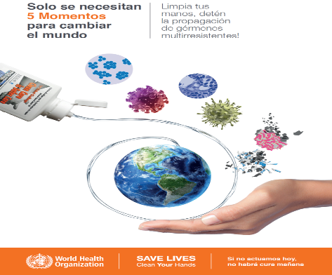
Medidas de control MDR
Refuerzo aislamiento estándar y precauciones de contacto
  Tabulación de cumplimiento de bundles
Capacitación del equipo de salud
Aislamiento en cohorte de infectados y colonizados
  Incluye personal
Reingreso de colonizados y traslados de otros centros
Baños con clorhexidina
Técnicas microbiológicas apropiadas para su búsqueda
Análisis de consumo de AMB
Reportes de resistencia local semestrales

Slide 30
Fluidos de riesgo para el trabajador de salud
Sangre
Fluidos corporales con sangre
Fluidos provenientes de cavidades normalmente estériles
  Pleural, amniótico, LCR, articular, etc
Semen y secreción vaginal

Slide 31
Exposición laboral: Sin riesgo
Herida superficial sin sangramiento, escarificación
Herida con instrumento que a simple vista no está contaminado con sangre o fluido corporal de riesgo
Exposición de piel intacta o sana con sangre o fluido corporal de cualquier tipo
Exposición a fluidos de bajo riesgo o sin riesgo conocido

Slide 32
Exposición laboral: Con riesgo
Herida profunda, provocada por instrumento con lumen, con evidente fluido corporal de riesgo
  Causa sangrado
Exposición de mucosas o heridas a sangre o fluido corporal a simple vista contaminado con sangre
Derrame de sangre o fluido corporal de riesgo en una solución de continuidad como herida, dermatosis o eczema

Slide 33
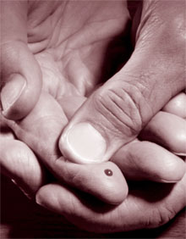

En caso de sufrir un accidente corto punzante o con exposición a mucosas debes:
1° ¡CONSIDERARLO UNA URGENCIA!
2° Lavar zona afectada
3° Avisar a tu jefatura
→ evaluación con el jefe de turno o IAAS/ Encargado docente
4° Iniciar tratamiento SÓLO si el accidente es de riesgo
5° Acudir a la Evaluación por PCI
6° Acudir a Recursos Humanos
→ registrar el accidente. (beneficios Ley 16.744)

Slide 34
No olvide que …
Vigilacia de IAAS refleja la calidad de nuestro trabajo
Prevenir IAAS es costo-efectiva
  Higiene de manos
  Esterilización
  Técnica aséptica en procedimientos invasores
  Segregación y precauciones
  Uso racional de AMB
Controlar la diseminación de MDR es un desafío
Accidentes con fluidos de riesgo son una urgencia
Trabajo en equipo y capacitación continua!!

Slide 35
GRACIAS

